Slide 1
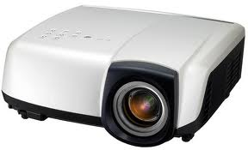
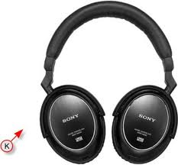
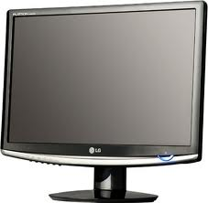
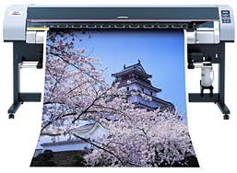
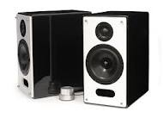
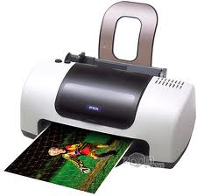
ТЕМА: УСТРОЙСТВА ВЫВОДА
5
ПО ГОРИЗОНТАЛИ
1. Оптический прибор предназначенный для создания действительного изображения плоского предмета небольшого размера на большом экране.
2. Устройство для персонального прослушивания музыки, речи или иных звуковых сигналов.
3. Аппарат, предназначенный для вывода графической, текстовой информации.
4. Устройство для автоматического вычерчивания с большой точностью рисунков, схем, сложных чертежей, карт, трехмерных изображений и другой графической информации на бумаге размером до A0.
ПО ВЕРТИКАЛИ
5. Устройство для вывода звуковой информации.
6. Устройство для вывода информации в виде печатных копий текста или графики.
1
6
2
3
4
1
2
3
4
5
6

